Slide 1

الوحدة الثالثة

Slide 2
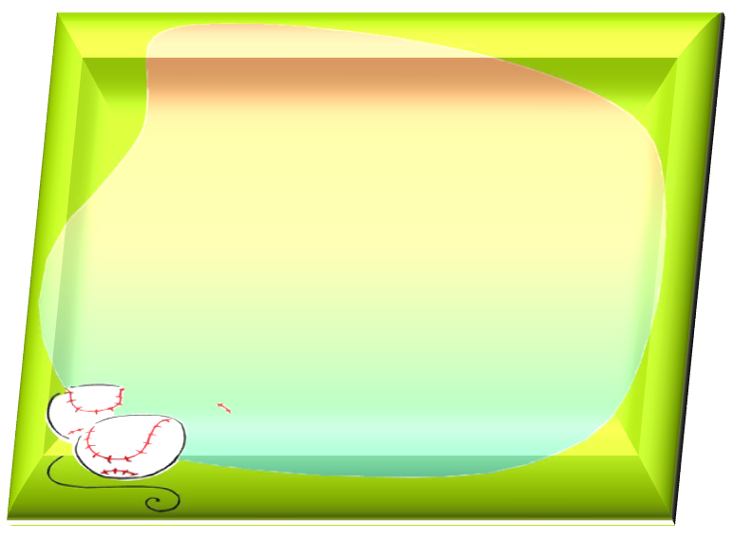
نقد النثر
مدة التنفيذ
عدد الأسابيع
4

Slide 3

الدرس الثاني

Slide 4

نقد القصة

Slide 5

إنَّ الاهتمام بالقصة يبدو واضحًا في ميل الإنسان بعامة إلى هذا النوع من الأدب، فهو فن أدبي قلَّ أن يخلو منه شعب من الشعوب، وقد كان للعرب في الجاهلية اهتمام بهذا اللون، بدا في كثرة القصص التي حوتها كتب الأمثال، يفسر المثل، أو يذكر مناسبته.

Slide 6
وقد وردت القصة في القرآن الكريم، وسميت إحدى سوره باسم (القصص)، كما اشتمل حديث رسول الله صلى الله عليه وسلم على عدد غير قليل من القصص.

Slide 7
فليست القصة بمعناها العام وليدة الاتصال بالغرب، ونقل ما لديهم عن طريق الترجمة، ولكنها كانت موجودة في تصميم عربي، ملائم لروح العصر، وسجية القوم، وطبيعة اللغة.

Slide 8
وفي العصر الحديث تنوعت وسائل الإعلام التي تقوم على النصّ القصصي، فأدى ذلك إلى ازدهار فنَّ القصة وكثرة العناية به.
وتتميز القصة بامتلاكها إمكانات كبيرة في التوجيه، ونقل ما يريد الكاتب من آراء وأفكار بأسلوب غير مباشر.

Slide 9

والقصة هي
حكاية نثرية تصور عددًا من الشخصيات والحوادث.

Slide 10

للقصة نوعان رئيسان؛ هما

Slide 11

أولاً: القصة القصيرة أو الأقصوصة:

Slide 12
القصة القصيرة أو الأقصوصة: هي التي تدور حول حادثة واحدة؛ لشخصية واحدة؛ أو عدة شخصيات، ولا يتسع المجال فيها، لكثرة السرد، أو تعدد الحوادث.

Slide 13
وتتميز القصة القصيرة بصغر حجمها، وسهولة قراءتها في وقت وجيز، وهي تغري الكتاب والقراء معًا، فهي وجبة فكرية سريعة تخاطب العقل عن طريق الشعور في لحظة زمانية،

Slide 14
ومدى محدد، وقد ساعد ذلك على انتشارها في الصحافة والإذاعة وغيرهما، مما يتفق وطبيعة الإيقاع السريع للحياة المعاصرة.

Slide 15


البناء الفني للقصة القصيرة
أبرز ظاهرة تتجلى في بنائها الفني هي ظاهرة التركيز، فهي تدور حول حادثة أو شخصية أو عاطفة مفردة أو مجموعة من العواطف يثيرها موقف مفرد.

Slide 16
البناء الفني للقصة القصيرة
وسبب إلحاح النقاد على عنصر التركيز يرجع إلى أن طبيعة القصة القصيرة بحجمها وزمانها ومكانها لا تتطلب التفصيل والسعي وراء تكديس الحوادث مثلما يسمح بذلك فن الرواية،

Slide 17
البناء الفني للقصة القصيرة
ولا يوجد فيها تفصيلات ولا جزئيات تتصل بالزمان والمكان والشخصيات ولا مجال فيها للاستطراد أو الإطالة في الوصف.

Slide 18

وفي ضوء هذه الظاهرة تلتزم القصة القصيرة بالأمور التالية:

Slide 19


وحدة الانطباع
تمثل الوحدة العضوية التي تجمع أجزاء القصة القصيرة، فهناك انطباع واحد يخرج به القارئ، ونوع واحد من التأثر الذي هدف الكاتب إلى نقله إلى قارئه. فقراءة رواية طويلة يعطي انطباعات كثيرة بسبب كثرة الأشخاص والحوادث، أما القصة القصيرة فتخرج منها بانطباع واحد من القبول أو الرفض، والحب أو الكره.. إلى آخر العواطف العديدة التي يؤثرها فينا الأدب.

Slide 20
وحدة الحدث
تقوم على تصوير موقف محدد، يتأثر به الكاتب ويعبر عنه. ووحدة الحدث أساس في القصة القصيرة؛ ولهذا تكون كل عناصرها خاضعة لتصوير الحدث وحده حتى يبلغ غايته. بل نجد كل كلمة فيها تؤدي دورًا لا تغني فيه كلمة عن سواها، ولا يستعين كاتبها بالوصف لذاته، بل للمساهمة في نمو الحدث.

Slide 21
وحدة الزمان والمكان
تلك الحادثة التي تعبر عنها القصة القصيرة تكون في إطار زمان واحد، ومكان واحد، ولو تعددت الحوادث لتعددت تبعًا لذلك أزمنتها وأمكنتها.

Slide 22
البناء الفني الخاص
تميّزها رغم صغرها بأن لها بداية، ووسطًا، ونهاية، ويمكن ملاحظة ذلك ومعرفة إجادة الكاتب أو إخفاقه في كل عنصر من العناصر السابقة.

Slide 23
الإيجاز
تسعى القصة القصيرة إلى مزيد من التكثيف، والرمز في الأسلوب، حتى إنها لتبدو في بعض نماذجها قريبة في أسلوبها وبنائها اللغوي من لغة الشعر.

Slide 24
ثانياً: الرواية (القصة):

Slide 25

الرواية (القصة): تمتاز عن القصة القصيرة بطولها، وكثرة حوادثها، وتعدد شخصياتها، وإثارتها لقضية كبرى، أو عدد من القضايا التي تعبر عنها من خلال الحوادث أو الأشخاص، ومن المألوف أن يكون زمانها طويلاً ممتدًّا،

Slide 26
بل ربما اتسع البعد الزماني فاستغرق عمر البطل أو أعمار أجيال متتابعة، وكذلك الشأن في البعد المكاني، فالرواية تتسع لأماكن عدة، وقد تنتقل حوادثها بين أماكن متباعدة.

Slide 27
ومع اتساع بعديها الزماني والمكاني نجد حوادثها كثيرة متشابكة تمتد في خيوط كثيرة وتتفاعل مع شخصيات عديدة متباينة، وتتاح لكاتبها فرصة تحليل شخصياته من خلال مواقفها المتعددة وآرائها في تلك المواقف، كما تتاح له فرصة وصف مظهرها، وسلوكها وأحوالها النفسية والفكرية وظروفها الاجتماعية.

Slide 28
كذلك يتاح لكاتب الرواية وصف البيئة التي تجري فيها الحوادث وصفًا متأنيًا دقيقًا، بحيث يعيش القارئ في جو كل حدث، وفي الظروف الطبيعية التي تعيش فيها الشخصيات.

Slide 29
ويميل كثير من النقاد إلى استخدام مصطلح الرواية مرادفًا لمصطلح القصة لكثرة ما بينهما من تشابه، ولأن الفروق الفنية بينهما دقيقة جدًا. وهذا ما سرنا عليه هنا.

Slide 30
والقصة بنوعيها تقوم على العناصر التالية: الفكرة، الحوادث، الشخصيات، الحبكة الفنية، الزمان والمكان، والحوار. وسوف نعرض لكل واحد منها دراسة توضحه وتعين على استيعاب مفرداته، والإفادة من ذلك في نقد القصة.

Slide 31

نشاط محلول

Slide 32

نفّذ النشاط بمفردك، ثم قارن إجابتك بالحل الصحيح آخر الوحدة.

Slide 33

من قصة (عندما يستيقظ الضمير) لعبد العزيز أحمد ساب⁽¹⁾
⁽¹⁾ موسوعة الأدب السعودي الحديث –القصة القصيرة د. معجب بن سعيد الزهراني.

Slide 34

مضى الليل إلا أقله، ومازال عصام، يتقلب على فراش القلق والأسى، لقد مضى عليه زمان طويل لم يذق فيه للنوم طعمًا...
إن الساعة تقارب الواحدة ليلاً، وهو مازال قلقًا في فراشه... إنه يحب الناس، ويحب أن يساعدهم ما استطاع إلى ذلك سبيلاً، ولكن الناس بالنسبة له على عكس ذلك...

Slide 35
إن عصامًا لم ير في حياته يومًا سعيدًا منذ .. منذ ماذا؟ فعصام يذكر أن في حياته كثيرًا من أيام السعادة والهناء، كان ذلك في الماضي... هل يذكر عصام ذلك؟
نعم، إنه يذكر كل شيء، يذكر الماضي الجميل، ماضي طفولته البكر حينما كان يمرح ويلعب ويلهو بين أحضان والديه...

Slide 36
وهل لك والدان يا عصام؟ وهل هما على قيد الحياة يا عصام؟ وأين هما الآن يا عصام؟! أين هما؟ سؤال غريب، بل أسئلة غريبة تلاحقت على عصام، واشتد من أجلها خفقان قلبه واضطربت نفسه...

Slide 37
أين هما؟ وماذا كان موقفي منهما؟ ترددت هذه الكلمات في ذهن عصام وهو يتقلب على فراش القلق والأسى في داره.

Slide 38

اقرأ المقاطع السابقة، وأجب عما يلي:

Slide 39



حدّد عناصر القصة التالية:
الساعة الواحدة ليلاً.
الزمان
في منزل عصام (في فراشه).
المكان

Slide 40
حدّد عناصر القصة التالية:
عصام (الشخصية الرئيسة)، والدا عصام (شخصيات ثانوية).
الشخصيات
الحوار والحديث مع النفس بين عصام وضميره.
الحوار

Slide 41
ب. بيّن وحدة الانطباع في هذه القصة.
يعيش قارئ هذه القصة شعورًا واحدًا يتمثل في المشاركة الوجدانية لعصام في القلق الذي يعيشه.

Slide 42

نشاطات التعلّم

Slide 43

1- يقول أحد الروائيين: ((إنَّ الفرق بين الرواية والقصة القصيرة كالفرق بين عمارة متعددة الأدوار، وغرفة صغيرة)).

Slide 44

ناقش – في ضوء ذلك القول- الفروق الفنية بين كل من الرواية والقصة القصيرة.
القصة القصيرة
الرواية
قصيرة – وحدة الحدث – الإيجاز – وحدة الزمان والمكان – يعيش القارئ شعوراً واحداً
طويلة – كثيرة الأحداث والأشخاص ممتدة البعد الزماني والمكاني يعيش القارئ في جو كل حدث

Slide 45

2. صنّف القصص التالية إلى نوعها المناسب (قصة قصيرة/ رواية)

Slide 46
قصة تدور حول شخصية واحدة خلال ساعة واحدة.
قصة قصيرة

Slide 47
قصة مزدحمة بالحوادث والمواقف.
رواية

Slide 48
قصة وقعت حوادثها في ثلاث دول مختلفة.
رواية

Slide 49
قصة تمتد على مدى حياة الشخصية الرئيسة من الطفولة إلى الممات.
رواية

Slide 50
قصة وقعت حوادثها في رحلة على طائرة.
قصة قصيرة

Slide 51
3. من قصة (الصغيران) لمصطفى صادق الرافعي
في تلك الساعة كانت الأرض قد عريت إلا من أواخر الناس وطوارق الليل، وبقية من يقظة النهار تحبو في الطريق ذاهبة إلى مضاجعها، فبينما أمد عيني وأديرهما في مفتتح الطريق ومنقطعه؛ إذ انتفضتُ انتفاضة الذعر، ووثبت رجة القلب بجسمي كله، كما تثب اللسعة بملسوعها، ذلك حين أبصرت الطفلين.

Slide 52
3. من قصة (الصغيران) لمصطفى صادق الرافعي
صغيران ضلا عن أهلهما في هذا الليل، يمشيان على حَيد الطريق في ذلة وانكسار، وتحسب أقدامهما من البطء والتخاذل لا تمشي، بل تتزحزح قليلاً قليلاً، فكأنهما واقفان، أكبرهما طفلة تعد عمرها على خمس أصابعها، والآخر طفل يبلغ ثلاث سنوات،

Slide 53
3. من قصة (الصغيران) لمصطفى صادق الرافعي
ينحدران في أمواج الليل، وقد نزل بهما من الهم في البحث عن بيتهما ما ينزل مثله بمن تطوح به الأقدار إذا ركب البحر المظلم ليكشف عن أرض جديدة.

Slide 54
اقرأ المقطع السابق، ثم أجب عما يلي:

Slide 55


أ. حدّد من أيّ عناصر القصة ما تحته خط.
الطريق
الطفلين
الليل
المكان
الشخصيات
الزمان

Slide 56
ب. كيف تحقق مبدأ التركيز في هذه القصة في كل من: وحدة الحدث – وحدة لانطباع؟
وحدة الحدث حيث أنهما طفلان ضلا الطريق ليلاً.
وحدة الانطباع فهو الخوف على الطفلين والنظر في مصيرهما.

